Slide 1
My PC Logo软件项目第二次迭代报告
第21组
小组成员：谢厚、蒋钊、郑世民、焦明胜

Slide 2
目录 Contents
1
迭代评估概述
2
无页码版式
3
有页码版式
4
图形与配色
5
图片处理及排版

Slide 3
目录 Contents
1
迭代评估概述
2
无页码版式
3
有页码版式
4
图形与配色
5
图片处理及排版

Slide 4
工作简述
实现了基于命令文件的绘图和双人单海龟绘图两个基本功能和其他相关功能如用户已绘制图形的保存等
本次迭代完成了大作业相关的一系列模型和相关文档

Slide 5
功能实现
在本次迭代中，我们添加了页面之间的路由，实现了登录、命令行文件绘图功能和双人单海龟绘图功能，增加了房间列表以协助完成双人协作绘图。
在命令文件绘图功能的实现中，我们将命令行文件绘图和命令行绘图进行了合并，在页面左边的编辑框既可导入文件，也可直接进行命令输入。
双人单海龟绘图需要两个用户同时进入一个绘图房间，之后一人执行过的命令在另外一人的界面上也有所显示，本地测试时两个界面之间同步情况良好

Slide 6
文档与模型
本次迭代初，我们小组制定了粗粒度迭代计划并每周调整细化，在随后的迭代过程中，逐渐完成了概念模型、核心用例时序图、通信图、VOPC类图，在完成了逻辑视图、进程视图、部署视图、实现试图、数据视图的基础上撰写了软件架构文档，并选择了适当的编程规范指导前后端的开发
除此之外，随着产品开发的深入，我们意识到先前完成的文档与产品实现之间差距逐渐变大，我们对Vision文档和软件需求规约文档以及用例图进行了完善修改，以便符合我们产品的定位

Slide 7
目录 Contents
1
说明
2
无页码版式
3
有页码版式
4
图形与配色
5
图片处理及排版

Slide 8
概念模型
文字内容文字内容文字内容文字内容
文字内容文字内容文字内容文字内容文字内容
文字内容文字内容文字内容文字内容文字内容
文字内容文字内容文字内容文字内容

Slide 9
纯标题页面标题内容

Slide 10
极简版内页
极简版内页去除了题图，换以纯色背景；
供内页内容较为复杂时使用，可以避免复杂图片对内容呈现的干扰；
供PPT使用场合较为严肃，不适合复杂图片出现的情况下。
如需使用，建议PPT所有内页均使用极简版式，可以达到更简洁清爽的效果。

Slide 11
空白页面，可供大型图表、图片排版
此文本框仅为注释，制作时请删除

Slide 12
标题内容标题内容
第一栏内容第一栏内容第一栏内容第一栏内容第一栏内容第一栏内容
第一栏内容第一栏内容第一栏内容第一栏内容第一栏内容第一栏内容
第一栏内容第一栏内容第一栏内容第一栏内容第一栏内容第一栏内容
第二栏内容第二栏内容第二栏内容第二栏内容第二栏内容第二栏内容
第二栏内容第二栏内容第二栏内容第二栏内容第二栏内容第二栏内容
第二栏内容第二栏内容第二栏内容第二栏内容第二栏内容第二栏内容

Slide 13
比较内容标题
比较内容标题
比较内容比较内容比较内容
比较内容比较内容比较内容
比较内容比较内容比较内容
比较内容比较内容比较内容
比较内容比较内容比较内容
比较内容比较内容比较内容
比较内容比较内容比较内容
比较内容比较内容比较内容
比较内容比较内容比较内容
比较内容比较内容比较内容

Slide 14
目录 Contents
1
说明
2
无页码版式
3
有页码版式
4
图形与配色
5
图片处理及排版

Slide 15
标题内容标题内容
文字内容文字内容文字内容文字内容
文字内容文字内容文字内容文字内容文字内容
文字内容文字内容文字内容文字内容文字内容
文字内容文字内容文字内容文字内容

Slide 16
纯标题页面标题内容

Slide 17
极简版内页-有页码
极简版内页去除了题图，换以纯色背景；
供内页内容较为复杂时使用，可以避免复杂图片对内容呈现的干扰；
供PPT使用场合较为严肃，不适合题图复杂图片出现的情况下。
如需使用，建议所有内页均使用极简版式，以达到更简洁、清爽的效果。

Slide 18
空白页面，可供大型图表、图片排版
此文本框仅为注释，制作时请删除

Slide 19
标题内容标题内容
第一栏内容第一栏内容第一栏内容第一栏内容第一栏内容第一栏内容
第一栏内容第一栏内容第一栏内容第一栏内容第一栏内容第一栏内容
第一栏内容第一栏内容第一栏内容第一栏内容第一栏内容第一栏内容
第二栏内容第二栏内容第二栏内容第二栏内容第二栏内容第二栏内容
第二栏内容第二栏内容第二栏内容第二栏内容第二栏内容第二栏内容
第二栏内容第二栏内容第二栏内容第二栏内容第二栏内容第二栏内容

Slide 20
比较内容标题
比较内容标题
比较内容比较内容比较内容
比较内容比较内容比较内容
比较内容比较内容比较内容
比较内容比较内容比较内容
比较内容比较内容比较内容
比较内容比较内容比较内容
比较内容比较内容比较内容
比较内容比较内容比较内容
比较内容比较内容比较内容
比较内容比较内容比较内容

Slide 21
目录 Contents
1
说明
2
无页码版式
3
有页码版式
4
图形与配色
5
图片处理及排版

Slide 22
可仅使用蓝色
标题内容
标题内容
标题内容
文字内容文字内容
文字内容文字内容
文字内容文字内容
文字内容文字内容
文字内容文字内容
文字内容文字内容

Slide 23
可使用多色搭配
请使用本主题包含的交大VI指定配色；
此图示仅为示例
此图示
仅为示例
此图示仅为示例
此图示
仅为示例
此图示仅为示例
此图示
仅为示例
此图示
仅为示例
此图示
仅为示例

Slide 24
可使用VI辅助图形
可作为ICON或形状，如：
1
注：
可作为分割线，如：
文字内容
文字内容
文字内容
文字内容
文字内容
文字内容
文字内容
文字内容
文字内容
文字内容
文字内容
文字内容

Slide 25
目录 Contents
1
说明
2
无页码版式
3
有页码版式
4
图形与配色
5
图片处理及排版

Slide 26
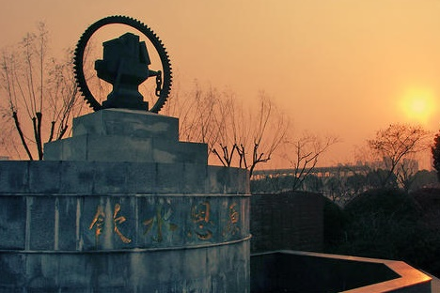
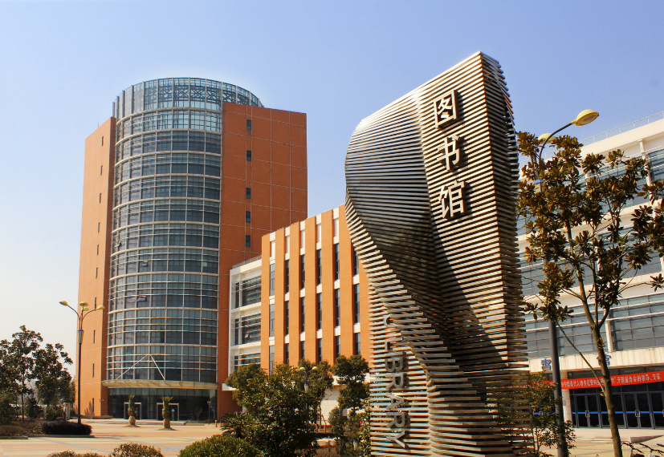
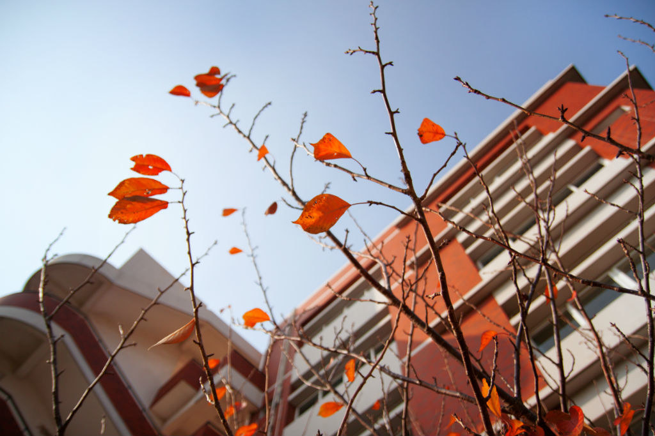
注：
使用辅助图形增加图片边。
本页图片处理的方式仅供参考，非指定样式。
仅为方便使用，本页PPT中所有的图片均为3:2主流图片比例。如需更精确的PPT制作或其他设计，请根据设计标准对图片进行剪裁。

Slide 27
谢谢！

